Slide 1

In
Avrupa Birliği Bakanlığı
IPA II Teknik Destek Projesi
ERASMUS+ PROGRAMI
2014-2020
Nejla VATANSEVER
TÜRKİYE ULUSAL AJANSI
5 ARALIK 2017/BURSA

Slide 2
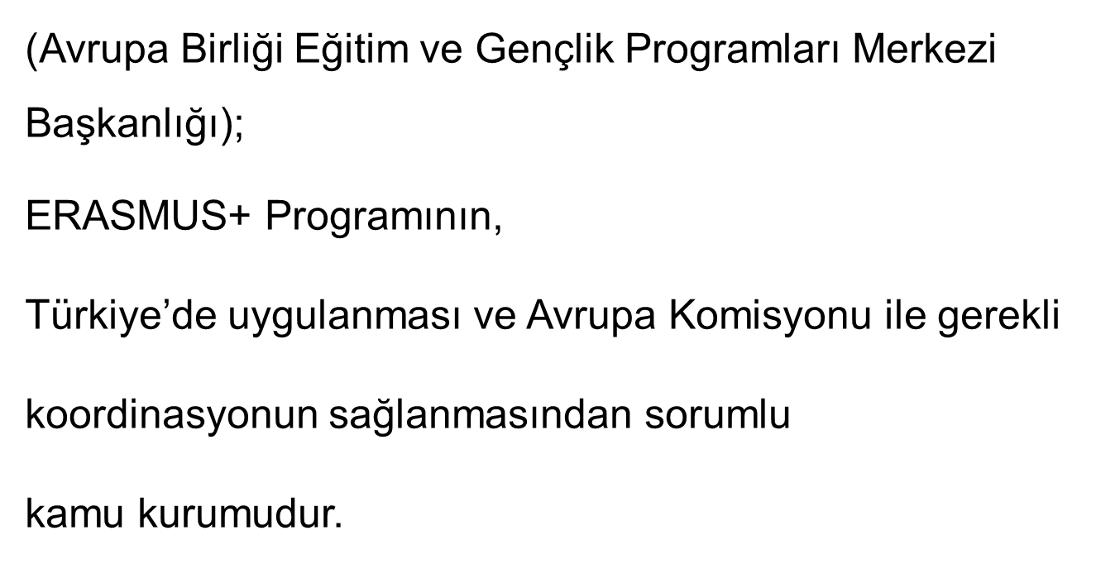
Türkiye Ulusal Ajansı Kimdir?

Slide 3

Erasmus+ Nedir?
Erasmus+;
2014-2020 arasında uygulanan
Eğitim
Gençlik
Spor
alanlarını kapsayan Avrupa Birliği hibe programıdır.

Slide 4
Niçin Erasmus+ ?
Yeni Strateji
Ekonomik kriz
Yüksek genç işsizliği oranı
Mevcut yeterlikler ve talep edilenler arasındaki uyumsuzluklar
Kalifiye işgücü gerektiren pozisyonların çoğalması
İş dünyası ile yakın işbirliği ihtiyacı

Slide 5
Niçin Erasmus+ ?
AVRUPA 2020:
Akıllı SürdürülebilirKapsamlı Büyüme
AB Gençlik Stratejisi
Sporda AB Boyutu

Slide 6
Erasmus+: Hedefler
İş piyasalarının ve rekabetçi bir ekonominin ihtiyaçlarına cevap verecek projeleri desteklemek,
Sektörlerarası işbirliğini desteklemek,
Beşeri ve sosyal sermayenin gelişimine katkı sağlamak.

Slide 7
Erasmus+ ve Türkiye
2004 -2016 yılları arasında eğitim ve gençlik alanında:
  110 binden fazla proje başvurusu,
  28 binden fazla projeye destek,
  Kişiler ve kurumlar için yaklaşık 900 milyon Avrodan fazla hibe
Türkiye Ulusal Ajansı:
  Alınan proje başvurusu açısından Avrupa’da 1. sırada,
2014-2020 yılları arasında:
  Tüm Avrupa’da Program bütçesi 14,7 Milyar Avro

Slide 8
ERASMUS+
ÜLKE MERKEZLİ
Ulusal Ajanslar
MERKEZİ
Avrupa Komisyonu Yürütme Ajansı

Slide 9
Erasmus+ Faaliyet Türleri
ERASMUS+
BİREY
ODAKLI
Öğrenciler, eğitmenler, çıraklar, gençlik çalışanları...
KURUM ODAKLI
Kamu kurumları, şirketler, STK’lar...

Slide 10
Erasmus+
Hangi Ülkelerde Uygulanacak?
BAZI ALT EYLEMLER İÇİN:
Dünya Ülkeleri
Diğer Ülkeler
BAZI ALT EYLEMLER İÇİN:
Azerbaycan, Ermenistan, Belarus, Moldova, Gürcistan, Ukrayna
Cezayir, Mısır, Ürdün, Lübnan, Tunus, Filistin, Libya, Suriye, İsrail, Fas, Arnavutluk, Bosna Hersek, Kosova, Karadağ, Sırbistan
Rusya Federasyonu
Program Ortağı
Komşu Ülkeler
Program
Ülkeleri
TÜM EYLEMLER İÇİN:
28 AB Üyesi Ülke, 5 AB Üyesi Olmayan Ülke (Türkiye, Makedonya, İzlanda, Lihtenştayn, Norveç )

Slide 11
Erasmus+ Program Yapısı
1
Bireylerin Öğrenme Hareketliliği (KA1)
2
Yenilik ve İyi Ugulama Değişimi İçin İşbirliği (KA2)
3
Politika Reformuna Destek (KA3)
  Personel Hareketliliği
  -Okul Eğitimi
  -Mesleki Eğitim
  -Yetişkin Eğitimi
  -Yükseköğretim
  -Gençlik
  Yüksek öğretim/mesleki eğitim öğrencilerinin hareketliliği
  -Yükseköğretim
  - Mesleki Eğitim
  Ortak Yüksek Lisans Derecesi
  Yüksek Lisans Öğrencisi Kredi Garantisi
  Geniş Ölçekli Avrupa Gönüllü Hizmeti
  Stratejik Ortaklıklar
  -Okul Eğitimi
  -Mesleki Eğitim
  -Yetişkin Eğitimi
  -Yükseköğretim
  -Gençlik
  Bilgi Ortaklıkları
  Sektörel Beceri Ortaklıkları
  Gençlik Alanında Kapasite Geliştirme
  Yükseköğretim Alanında Kapasite Geliştirme
  Yapılandırılmış Diyalog: Gençler ve karar alıcılar arasında gençlik alanında toplantılar
  Merkezi Teklif Çağrıları
-
Özel Eylemler
  Jean Monnet
  Spor Destekleri

Slide 12
ÖĞRENME HAREKETLİLİĞİ (KA1)
ANA EYLEM 1:
Bireylerin Öğrenme Hareketliliği
Mesleki Eğitim
Yükseköğretim
Okul Eğitimi
Yetişkin Eğitimi
Gençlik

Slide 13
OKUL EĞİTİMİ
Bir okulda idareci veya öğretmenseniz
Yurtdışında yapılandırılmış bir kursa katılım ya da işbaşı eğitimi
Yurtdışındaki ortak bir okulda eğitim veya öğretim sunma (öğretmenlik)
2 gün-2 ay
2 gün-2 ay
Son Başvuru:1 Şubat 2018

Slide 14
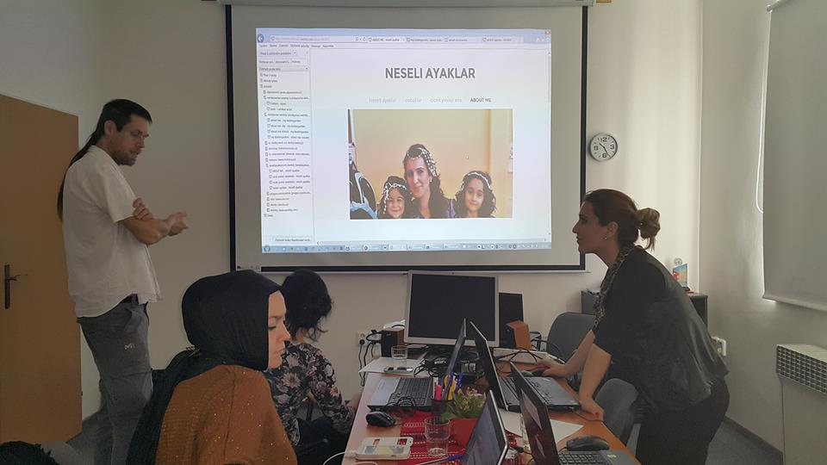
Okul Eğitimi Proje Örneği
              Proje Türü: Okul Eğitimi Personelinin Öğrenme Hareketliliği (KA1)
              Proje Adı: Okul Öncesi Dönemde Kaliteli Eğitim için BT Kullanımı
              Proje Konusu ve Amacı: Proje, bilişim teknolojisini kullanarak okula olan ilgiyi artırmayı ve öğrencilerin istenilen başarıyı elde etmelerine yardımcı olmayı amaçlamaktadır.
Koordinatör: Şırnak Merkez Çiçek Yuvası Anaokulu
Diğer Ortaklar: Kindergarten Jarun (Hırvatistan), ITC International TEFL (Çek Cumhuriyeti).
Süre: 1 Temmuz 2014 – 30 Haziran 2015
Hibe: 14.392,00 €

Slide 15
MESLEKİ EĞİTİM
Mesleki eğitim alanında çalışan
Eğitmenler ve Uzmanlar
Öğretmenlik veya Eğitmenlik
Bir işletme veya mesleki eğitim kuruluşunda
İşbaşı Eğitimi veya Gözlem
2 gün-2 ay
2 gün-2 ay
Meslek Lisesi Öğrencileri,
Çıraklar
Mesleki Eğitim Stajı
2 hafta-12 ay
OLS Dil Desteği
1 Şubat 2018
Son Başvuru:

Slide 16
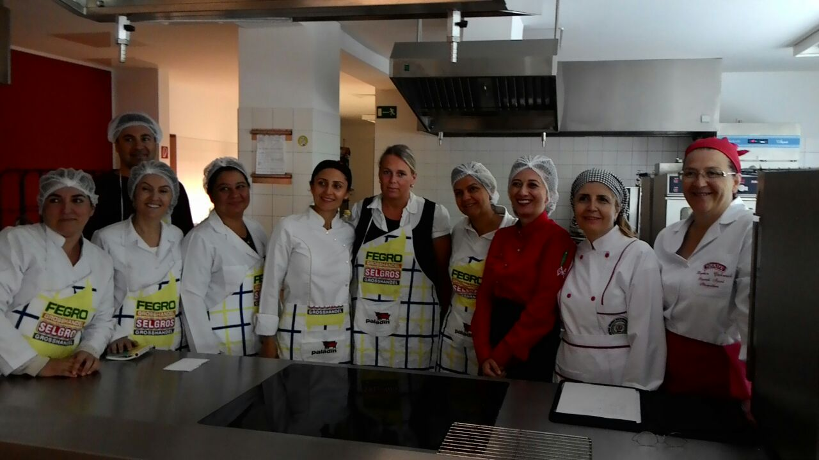
Mesleki Eğitim Proje Örneği
                Proje Türü: Mesleki Eğitim Öğrenici ve Personelinin Öğrenme Hareketliliği (KA1)
                Proje Adı: Hayat Boyu Beceri Eğitimi
                Proje Konusu ve Amacı: Meslek liselerinde çocuk gelişiminden pazarlama alanına, saç bakımı ve kuaförlükten fotoğrafçılığa kadar çok geniş bir yelpazede görev yapmakta olan mesleki eğitim personelinin ortak ülkelerde bilgi, beceri ve yeterliliklerinin arttırılması amaçlanmaktadır.
Koordinatör : MEB Mesleki ve Teknik Eğitim Genel Müdürlüğü
Diğer Ortaklar: TÜVRheinland Akademie Berlin; Mittelhof e.V.; Interkultureller Fraubund Berlin e. V.; K&K Unternehmensberatung; Oberstufenzentrum Kommunikations-, Informations- und Medientechnik; HM Medya, Arda Beratung&Bildung; Frauenzentrum Marie e.V.; Kindertagesstätten Berlin Süd-West; Betreibergesellschaft der Fachakademie DEHOGA S-A mbH; Trade &Tourism Education Centre UG (Almanya), Tellus Ltd (İngiltere), IRIS (İtalya)
Süre: 24 Kasım 2014 – 24 Kasım 2016
Hibe: 754.835,00 €

Slide 17
YETİŞKİN EĞİTİMİ
Yetişkin eğitimi faaliyeti gösteren kuruluşların personeli
Yurtdışında yapılandırılmış bir kursa katılım ya da yetişkin eğitimi alanında aktif bir kuruluşta işbaşı eğitimi/izleme
Eğitim / öğretim sunma
2 gün-2 ay
2 gün-2 ay
Son Başvuru:
1 Şubat 2018

Slide 18
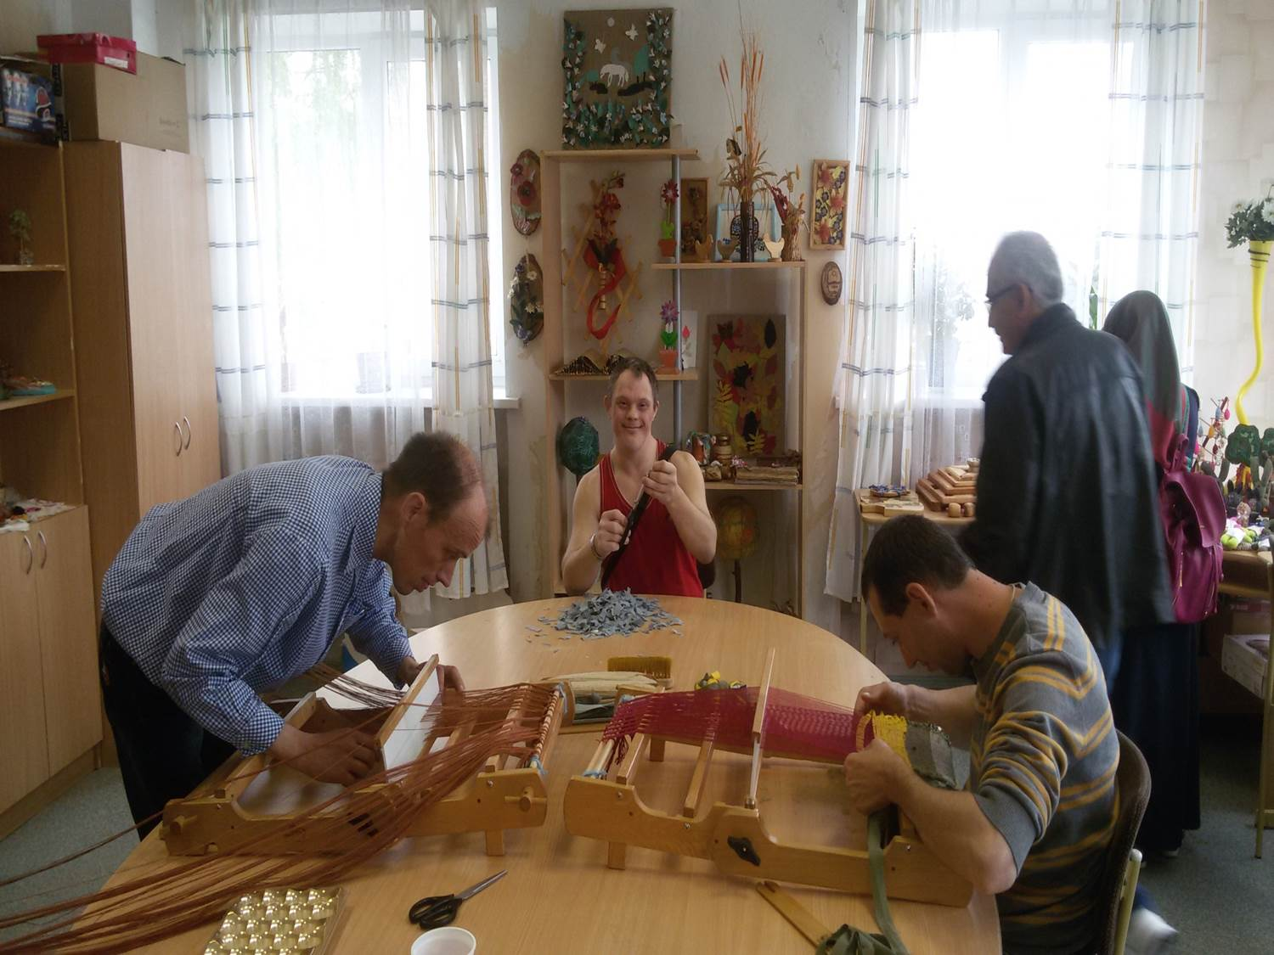
Yetişkin Eğitimi Proje Örneği
              Proje Türü: Yetişkin Eğitimi Personelinin Öğrenme Hareketliliği (KA1)
              Proje Adı: İlk Öğretmenim Ailem
              Proje Konusu ve Amacı: Projenin amacı; zihinsel engelli bireylerin eğitiminde görev alan rehber öğretmenlerin daha verimli hale gelebilmesi ve ailelerin çocuklarının yetersizlikleri ve çocuklarına yaklaşımları hakkında geniş bilgiye sahip olabilmeleri ve ailelerin eğitim süreci içerisine çekilebilmesini amaçlayarak eğitimdeki kaliteyi artırmayı hedeflemektedir.
Koordinatör: Kırıkkale İl Milli Eğitim Müdürlüğü
Diğer Ortaklar: Stredni zdravotnicka skola (Çek Cumhuriyeti), Daugavpils Medical College (Letonya)
Süre: 1 Temmuz 2014 – 30 Haziran 2015
Hibe: 47.377,00 €

Slide 19
YÜKSEKÖĞRETİM
Öğrenci
Öğrenim Hareketliliği
Staj Hareketliliği
3-12 ay
2-12 ay
Öğretim Elemanı, İdari Personel
Eğitim Verme (öğretmenlik, eğitmenlik)
Eğitim Alma (İşbaşı eğitim, gözlem)
2 gün-2 ay
2 gün-2 ay
OLS Dil Desteği
Son Başvuru:1 Şubat 2018

Slide 20
GENÇLER VE GENÇLİK ÇALIŞANLARI
Gençler ve Gençlik Çalışanları
Üniversite Öğrenci Grupları
En Az Beş Gencin Oluşturduğu Gençlik Grubu
Sivil Toplaum Kuruluşları
Kamu ve Özel Sektör Çalışanları

Slide 21
GENÇLİK
FAALİYETLER
Gençlik Değişimleri
6-21 gün arası
13-30 yaş
Avrupa Gönüllü Hizmeti (AGH)
2 gün-2 ay
Yaş sınırı yok
Gençlik Çalışanlarının Hareketliliği
2-12 ay arası
17-30 yaş
Son Başvuru: 1 Şubat, 26 Nisan, 4 Ekim 2018
OLS Dil Desteği

Slide 22
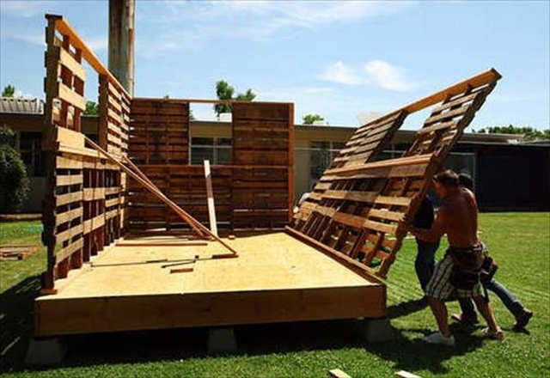
Gençlik Programı Proje Örneği
                Proje Türü: Gençlik Değişimleri (KA1)
                Proje Adı: Let's Build A Youth Village
                Proje Konusu ve Amacı: Artvin Şavşat ilçesine bağlı Çamlıca Köyü’nün gençlik, ekoturizm ve macera turizmi odaklı bir yer haline getirilmesini hedefleyen bir projedir.
                Proje Çıktısı: Çeşitli eğitimler ve atölyeler sonrası toplam 8 ülkeden gelen gençlerin hep beraber hazırladığı minimal ve temsili bir "Gençlik Köyü" oluşturulmuştur.
Koordinatör: Gençlik Kuruluşu
Diğer Ortaklar: İngiltere, İspanya, Romanya, İtalya, Yunanistan, Çek Cumhuriyeti ve Letonya
Süre: 6 Ay
Hibe : 26.198,00 €

Slide 23
Hibe Kalemleri
Seyahat
(Gidiş-Dönüş)
İstisnai Maliyet
Yönetim ve Organizasyon
Hibe Kalemleri
Özel İhtiyaç Sahipleri İçin Destek
Yurtdışı Harcırah
Kurs Ücreti
Dil Hazırlığı

Slide 24
Değerlendirme Kriterleri
Uygunluk
Tasarım ve Uygulama Kalitesi
Etki ve Yaygınlaştırma
30
40
30

Slide 25
Erasmus+ Program Yapısı
1
Bireylerin Öğrenme Hareketliliği (KA1)
2
Yenilik ve İyi Ugulama Değişimi İçin İşbirliği (KA2)
3
Politika Reformuna Destek (KA3)
  Personel Hareketliliği
  -Okul Eğitimi
  -Mesleki Eğitim
  -Yetişkin Eğitimi
  -Yükseköğretim
  -Gençlik
  Yüksek öğretim/mesleki eğitim öğrencilerinin hareketliliği
  -Yükseköğretim
  - Mesleki Eğitim
  Ortak Yüksek Lisans Derecesi
  Yüksek Lisans Öğrencisi Kredi Garantisi
  Büyük Çaplı Avrupa Gönüllü Hizmeti
  Stratejik Ortaklıklar
  -Okul Eğitimi
  -Mesleki Eğitim
  -Yetişkin Eğitimi
  -Yükseköğretim
  -Gençlik
  Bilgi Ortaklıkları
  Sektörel Beceri Ortaklıkları
  Gençlik Alanında Kapasite Geliştirme
  Yükseköğretim Alanında kapasite geliştirme
  Yapılandırılmış Diyalog: Gençler ve karar alıcılar arasında gençlik alanında toplantılar
  Merkezi Teklif Çağrıları
Özel Eylemler
  Jean Monnet
  Spor Destekleri

Slide 26
Stratejik Ortaklıklar (KA2)
Yenilikçi ve İyi Uygulamaların Değişimi İçin İşbirlikleri
Yenilikçi ve iyi uygulamaların geliştirilmesi, transferi ve/veya uygulanması
Bilgi ve deneyim paylaşımı
Ortak girişimler
Karşılıklı öğrenme

Slide 27
Stratejik Ortaklıklar: Tür
Stratejik Ortaklıklar
Yeniliği Destekleyen
İyi Uygulamaların Değişimini Destekleyen

Slide 28
Proje Sonuçları
Proje Sonuçları
Çıktılar
Raporlar, Rehberler, Öğrenme Modülleri, Mobil Uygulamalar, Analizler, Açık Eğitim Kaynakları...
Kazanımlar
Deneyim, Yeni beceriler, Yeni Yönetim Sistemleri, İş Dünyasıyla Bağlantılar..

Slide 29
Stratejik Ortaklıklar
Program üyesi ülkelerde eğitim ve gençlik alanında çalışan kurum/kuruluş
En fazla
3 yıl
450.000 Avro Bütçeli
Son Başvuru tarihi
21 Mart 2018
Gençlik için : 1 Şubat
26 Nisan
4 Ekim

Slide 30
Stratejik Ortaklıklar
Hibe Başlıkları
1
Proje Yönetimi ve Uygulama
2
Ulus Ötesi Proje Toplantıları
3
Fikri Çıktılar
4
Çoğaltıcı Etkinlikler
5
Ulus Ötesi Öğrenme - Öğretme Faaliyetleri
6
İstisnai Maliyetler
7
Özel İhtiyaç Desteği

Slide 31
Değerlendirme Kriterleri
Uygunluk
Tasarım ve Uygulama Kalitesi
Etki ve Yaygınlaştırma
Proje Ekibi ve İşbirliğinin Düzenlenmesi
30
20
20
30

Slide 32
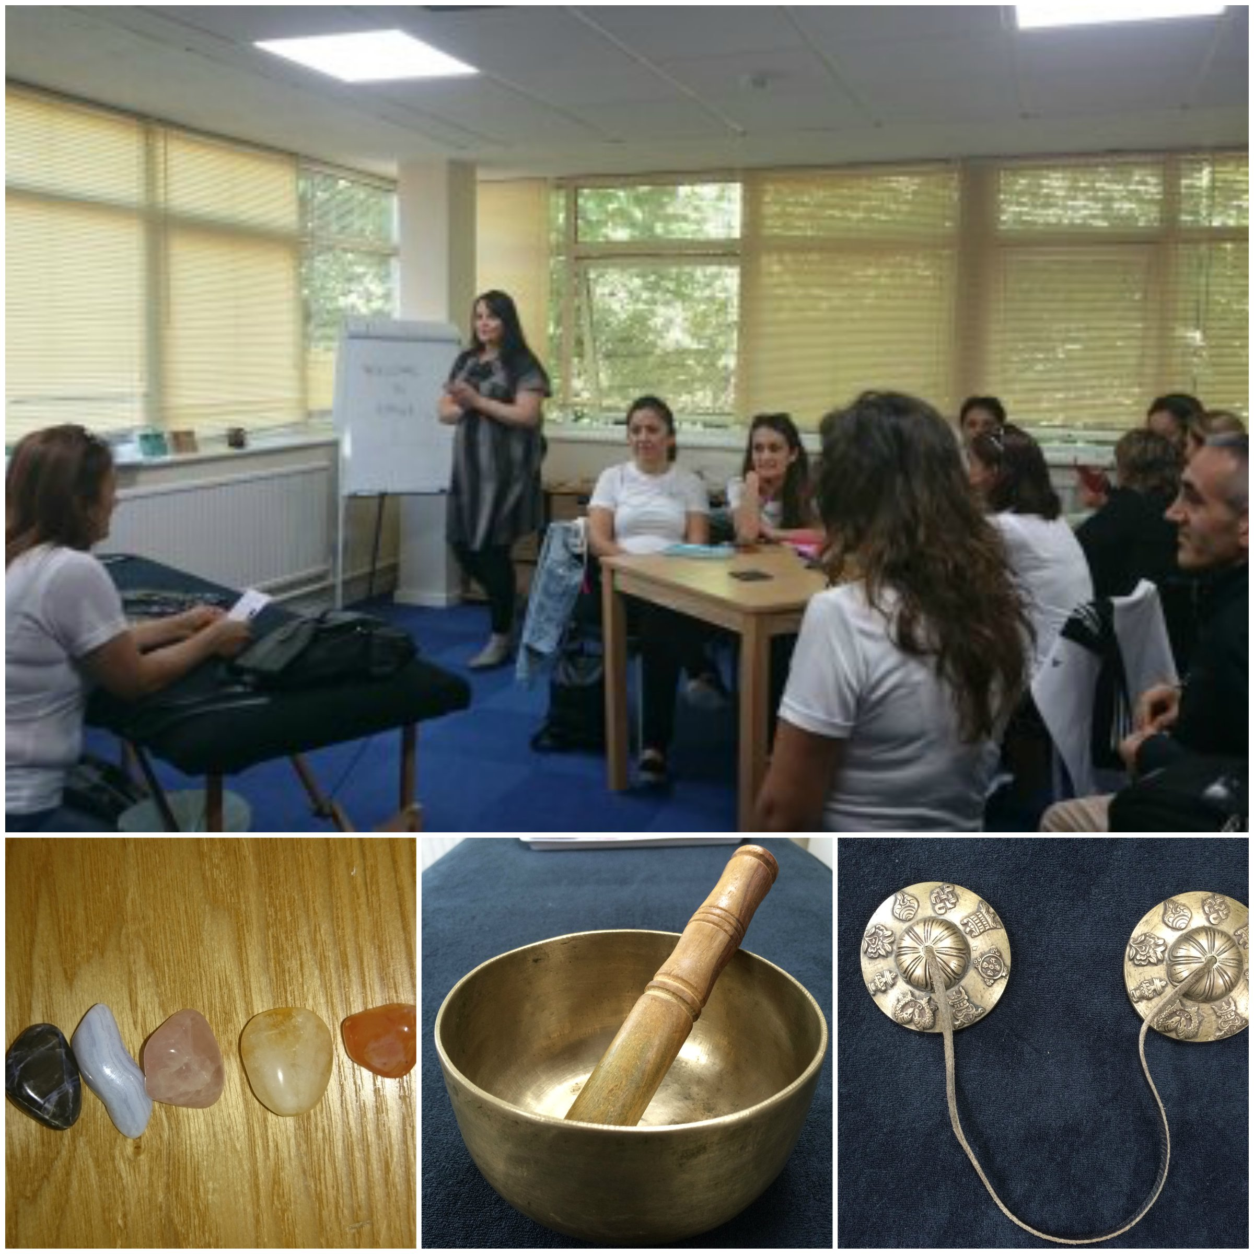
Stratejik Ortaklık Proje Örneği
                Proje Türü: Mesleki Eğitim Stratejik Ortaklıklar (KA2)
                Proje Adı: Tamamlayıcı Terapilerle Avrupa Birliği Standartlarında Hemşirelik Bakımının Geliştirilmesi (BestCARE)
                Proje Konusu ve Amacı: Proje ile özellikle kanser tanısı konulan hastalarda ortaya çıkan yan etkilerin tamamlayıcı tedavi yöntemleriyle azaltılması
                amaçlanmaktadır.
Koordinatör: Akdeniz Üniversitesi
Süre: 1 Eylül 2014 – 31 Ağustos 2016
Ortaklar: Antalya Valiliği, Antalya Kamu Hastaneleri Kurumu, Sağlık ve Doğal Terapiler Derneği (Türkiye), Cespı Centro Studı Delle Professıonı Sanıtarıe (İtalya), Ascension Training Services Ltd (İngiltere), EURO-CERT European Academy gGmbH (Almanya).
Hibe : 266.694,00 €

Slide 33
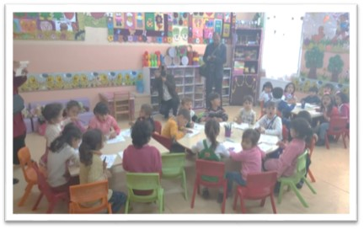
Stratejik Ortaklık Proje Örneği
Koordinatör: HAK-İŞ Konferderasyonu
Diğer Ortaklar: Gazi Üniversitesi, Almanya IGMG Hilfs- und Sozialverein e.V. (HASENE), Fransa COJEP International
Süre: 2 yıl
Hibe :148.164,00 Avro
Proje Türü: Mesleki Eğitim Stratejik Ortaklık (KA2)
Proje Adı: Mesleki Eğitim Yoluyla Mültecilerin Sosyal Entegrasyonu
Proje Konusu ve Amacı: Türkiye’de çoğunluğu Suriyeli olmak üzere, 4,6 milyon mazlum ve mağdur mülteci yaşamaktadır.
Yaklaşık 5 milyon mülteci açısından kısa vadede yaşanacak en önemli sorunun sosyal entegrasyon olduğu düşünülmektedir. Bu kapsamda, mültecilerin mesleki ve dil becerilerini geliştirerek istihdam edilebilirliklerine katkıda bulunmak amaçlanmaktadır.
Proje Çıktısı: Mesleki eğitim modülü, dil eğitim müfredatı, belgesel film

Slide 34
Politika Reformuna Destek:
Yapılandırılmış Diyalog (KA3)
Gençler ve gençlik alanında karar alıcılar
Değerlendirme
Diyalog
Veri toplama
Gençler ve gençlik alanında karar alıcıların toplantılar, konferanslar, seminerler yoluyla buluşmaları
13-30 yaş
Ulusal ve uluslararası seviyede başvuru
3 Başvuru Dönemi (1 Şubat,26 Nisan,4 Ekim)

Slide 35
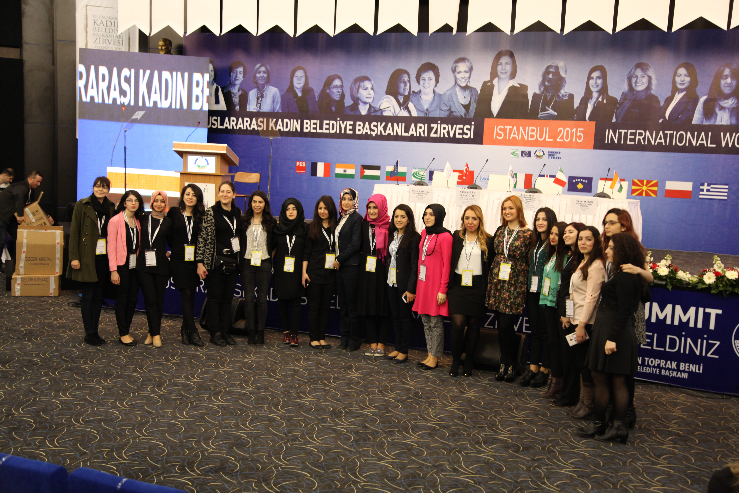
Yapılandırılmış Diyalog Proje Örneği
Koordinatör: Avcılar Belediyesi
Diğer Ortaklar: Ulusal Proje
Süre: 10 Ocak 2015 – 10 Ağustos 2015
Hibe : 29.390,00 €
Proje Türü: Yapılandırılmış Diyalog (KA3)
Proje Adı: Türkiye'nin Genç Kadınları Zirvesi
Proje Konusu ve Amacı: Projenin ana amacı genç kızların sosyal ve siyasi katılımlarını artırmak, toplumsal cinsiyet eşitliğini sağlamak adına gençlerde farkındalık uyandırmak ve gençlerin yerel yönetimlere ve mahalle yönetimlerine katılımlarını sağlamaktır.

Slide 36
Başvuru ve Değerlendirme Nasıl Yapılır?
Teklif Çağrısı
Başvuru Formlarının doldurulması
Online olarak sisteme yüklenmesi
Şekil şartları açısından inceleme
İçerik açısından inceleme
Değerlendirme Komitesince inceleme
Hibe onayına sunma
Sözleşmelerin imzalanması

Slide 37
KA1-KA2 Proje Karşılaştırması
Hareketlilik odaklı
Faaliyetler bireysel, katkı kurumsal
Yurtdışı ortağın proje içerisinde rolü sadece ev sahipliğidir
Hibe yönetimi sadece kurum içerisinde gerçekleşir
Kurum içerisinde bir ya da birkaç kişi tarafından yürütülebilir
KA1
Hareketlilik
Projeleri
Çıktı (ürün odaklı)
Faaliyetler ve katkı kurumsal
Yurtdışı ortaklar proje içerisinde aktif ve hibe paylaşımı yapılır
Hibe yönetimi başvuran kuruluş tarafından ortaklara para aktarılarak yapılır
Planlı ve iyi kurgulanmış bir ekip çalışması gerektirir
KA2
Stratejik
Ortaklıklar

Slide 38
ÖZET
BİREYLERİN bilgi, beceri ve mesleki yeterliliklerini artırmaya yönelik (KA1) projeleri (Türkçe)
KURUMLARIN kapasitelerini geliştirmeleri, işbirlikleri ve yenilikçi uygulamalar için (KA2) projeleri (İngilizce)
Yapılandırılmış Diyalog alanında Avrupa’dan ORTAK BULMAKSIZIN yapılabiliecek toplantı, seminer, çalıştay formatında projeler
AGH ile 17-30 yaş arası gençler için gönüllülük fırsatları (Gönderen ve/ya Ev Sahibi Kurum olarak)

Slide 39

FAYDALI KAYNAKLAR
Erasmus+ Proje Sonuçları Platformu
http://ec.europa.eu/programmes/erasmus-plus/projects/
Avrupa genelinde gerçekleşen projelerin;
  Özetleri,
  Ortaklarının irtibat bilgileri,
  Çıktıları

Slide 40



Faydalı Kaynaklar
Ortak Arama
http://www.schooleducationgateway.eu/en/pub/index.htm
http://www.etwinning.net/tr/pub/index.htm
https://www.salto-youth.net/tools/otlas-partner-finding/
http://ec.europa.eu/epale/en/partner-search

Slide 41

Sorularınız İçin
  bilgi@ua.gov.tr

Slide 42


Slide 43

TEŞEKKÜRLER

